Slide 1
МИНИСТЕРСТВО НАУКИ И ВЫСШЕГО ОБРАЗОВАНИЯ
РОССИЙСКОЙ ФЕДЕРАЦИИ
ФЕДЕРАЛЬНОЕ ГОСУДАРСТВЕННОЕ АВТОНОМНОЕ ОБРАЗОВАТЕЛЬНОЕ УЧРЕЖДЕНИЕ ВЫСШЕГО ОБРАЗОВАНИЯ
«НОВОСИБИРСКИЙ НАЦИОНАЛЬНЫЙ ИССЛЕДОВАТЕЛЬСКИЙ ГОСУДАРСТВЕННЫЙ УНИВЕРСИТЕТ»
ИНСТИТУТ ИНТЕЛЛЕКТУАЛЬНОЙ РОБОТОТЕХНИКИ
Разработка интерактивного учебного пособия с ответами на естественном языке на основе Retrieval Augmented Generation
Сыренный Илья Игоревич
Бакалавриат
Курс 4, группа 21930
Научный руководитель:
Оглезнев Никита Сергеевич,
сотрудник КафИСТИИР, ассистент
Новосибирск 2024
Notes:
Здравствуйте! Меня зовут Сыренный Илья. Тема моей выпускной квалификационной работы: Разработка интерактивного учебного пособия с ответами на естественном языке на основе Retrieval Augmented Generation.

Slide 2
Цель работы:
Разработка системы, использующей методы Retrieval-Augmented Generation (RAG) для облегчения процесса изучения научных статей, обеспечивая поиск и объяснение терминов, а также предоставление ссылок на оригинальные источники.
Задачи:
Поиск и анализ литературы в рамках изучения предметной области.
Изучение инструментов предметной области.
Формулирование функциональных требований и подбор метрик.
Дизайн прототипа приложения.
Notes:
В рамках работы была поставлена цель разработать систему, использующую методы Retrieval Augmented Generation для облегчения процесса изучения научных статей, обеспечивая поиск и объяснение терминов, а также предоставление ссылок на оригинальные источники. Передо мной были поставлены следующие задачи: проанализировать существующие решения и современные подходы, сформулировать требования к системе, и спроектировать диаграмму базовых компонентов, разработать дизайн интерфейса, а также базовую версию.

Slide 3
Retrieval Augmented Generation
Проблема:
Большие текстовые массивы сложно использовать напрямую из-за ограниченного контекста моделей. Это затрудняет извлечение точной и актуальной информации.
Решение:
RAG (Retrieval-Augmented Generation) сочетает поиск данных и генерацию текста. Поиск (Retrieval) находит релевантные фрагменты текста из базы данных. Генерация (Generation) создает ответ, основываясь на найденных данных.
Notes:
Основная технология, которая используется в моей системе это Retrieval Augmented Generation. Данная технология решает сразу несколько ключевых проблем Больших Языковых Моделей. С помощью подключения внешней базы данных система извлекает релевантные к запросу фрагменты документов для дополнения запроса к Большой Языковой Модели. Таким образом можно приспособить Большую Языковую Модель для ответа на вопросы по специфическим данным, которые не присутствовали при обучении.

Slide 4
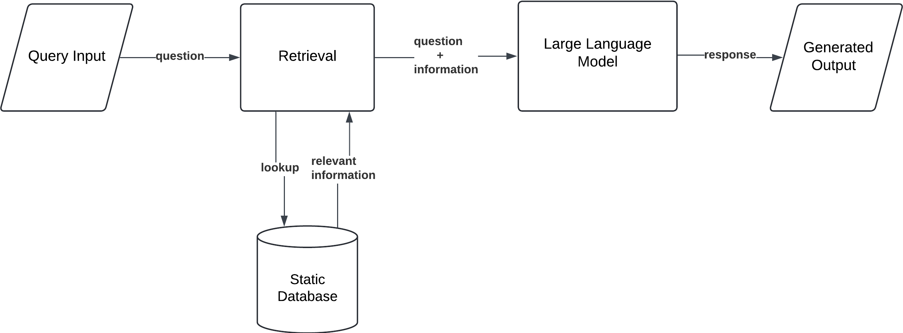
Архитектура Retrieval Augmented Generation
Notes:
На данной диаграмме изображена простейшая версия RAG-пайплайна, которая сочетает в себе два основных модуля: Retrieval и Generation. Этап Retrieval извлекает из базы данных релевантные фрагменты данных. Далее они замешиваются в оригинальный запрос пользователя, чтобы сформировать запрос в Большую Языковую Модель.

Slide 5
Разработка системы
Проектирование:
Для проектирования системы были использованы UML-диаграммы, которые позволили структурировать требования, визуализировать архитектуру и глубже понять функциональность системы.
Компоненты:
Chunking: использован эвристический метод разделения документов на фрагменты.
Rewriting: запрос пользователя переписывается с использованием метода HyDE.
Retrieval: реализация на основе алгоритма BM25.
Reranker: реализован с применением подхода Cross-Encoder и модели ru-bert2.
Generator: на финальном этапе ответ генерируется с помощью API YandexGPT.
Notes:
Первым шагом в разработке прототипа системы стал дизайн интерфейса. Были продуманы сценарии взаимодействия пользователя и системы. Далее была спроектирована базовая версия, которая включала в себя следующие компоненты. Далее немного подробнее о каждом из них: этап Chunking необходим для разделения исходного текста документов на фрагменты, в разработке системы был использован алгоритм, который делит текст по предложениям. Следующий этап, Rewriter, служит для повышения эффективности этапа Retrieval. Достигается это путем генерации гипотетического ответа на вопрос пользователя. Этап Retrieval реализован на основе полнотекстового поиска. Этап Reranking служит для более точного отбора извлеченных фрагментов. Пайплайн использует функционал YandexGPT через API, это позволяет снизить требования к вычислительным ресурсам

Slide 6
Оценка системы
QASPER:
Датасет для задач вопросно-ответного поиска (QA) на научных статьях в области обработки естественного языка (NLP). Он включает 5,049 вопросов, относящихся к 1,585 научным статьям по NLP.
RAGAS:
В RAGAS есть отдельные метрики для Retrieval и Generation частей RAG-системы, что позволяет декомпозировать оценку всей системы на оценку её составляющих. Такими метриками проще отслеживать проблемные места системы, а также реакцию на изменения компонентов/параметров RAG.
Notes:
Для оценки системы планируется использовать два подхода. Первый, более классический, это датасет QASPER, который содержит вопросы и ответы по научным статьям в области NLP. Второй подход сочетает в себе метрики и генерацию cbyntnbxyst датасета по документам. Данный фреймворк реализует удобные инструменты для оценки RAG

Slide 7
Дальнейшие планы работы:
Получить численные метрики на датасете QASPER.
Проведение экспериментов с RAGAS: создание синтетического датасета и получение метрик.
Проведение экспериментов по улучшению существующей RAG-системы с соответствии с полученными метриками.
Notes:
В ходе дальнейшей работы планирую получить численные метрики с помощью представленных подходов, а также провести эксперименты по улучшению существующей RAG-системы.

Slide 9
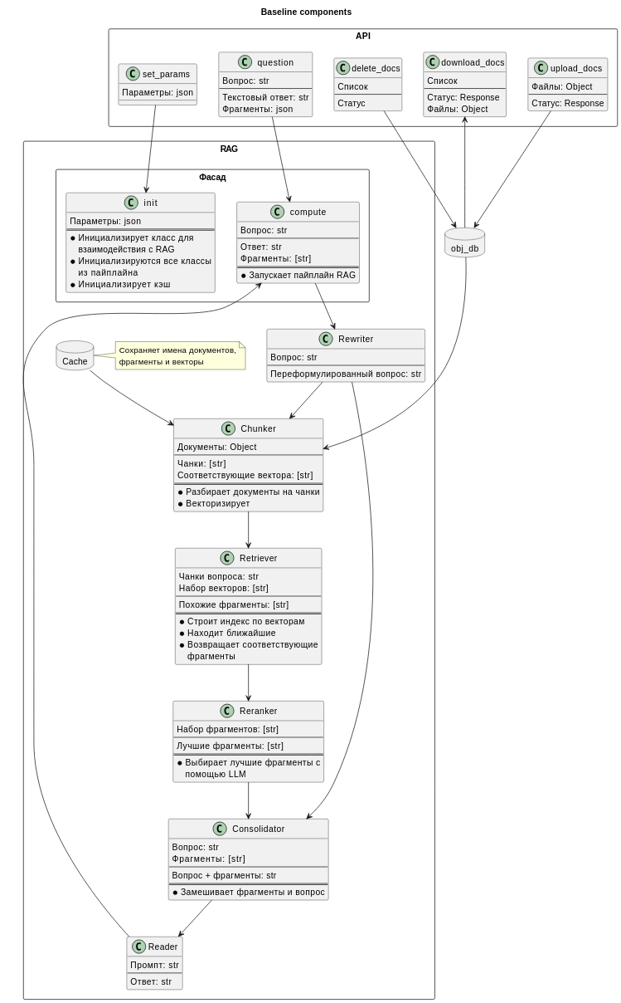
Диаграмма компонентов

Slide 10
Диаграмма компонентов

Slide 11
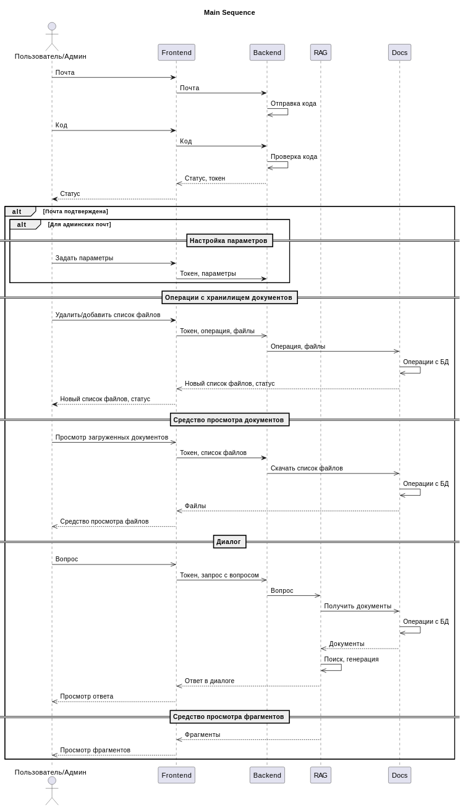
Диаграмма последовательностей

Slide 12
Диаграмма последовательностей

Slide 13
Диаграмма последовательностей

Slide 14
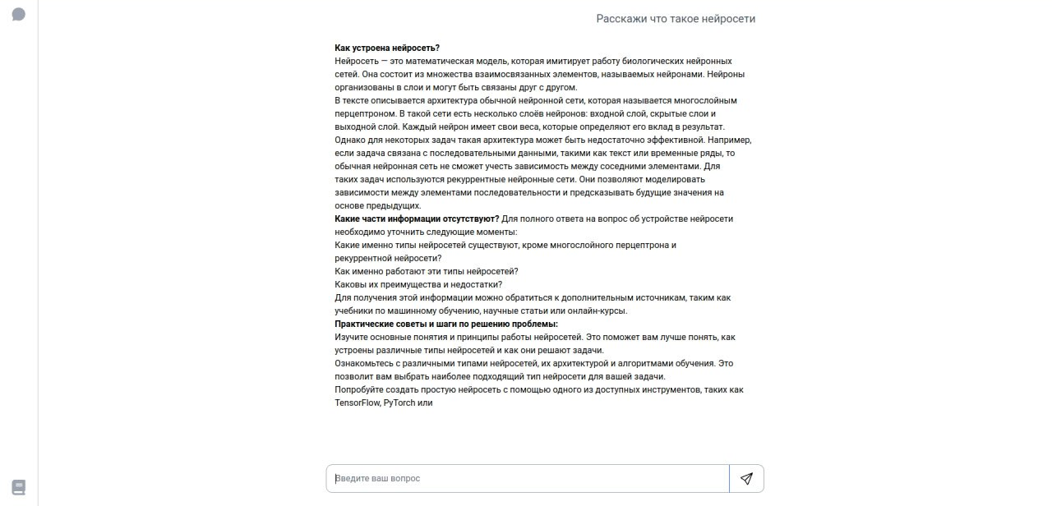
Интерфейс

